Slide 1

Организация работы реанимационной службы в период эпидемии COVID -19
М.А.Петрушин
Руководитель службы АиР ОКБ
Тверь

Slide 2
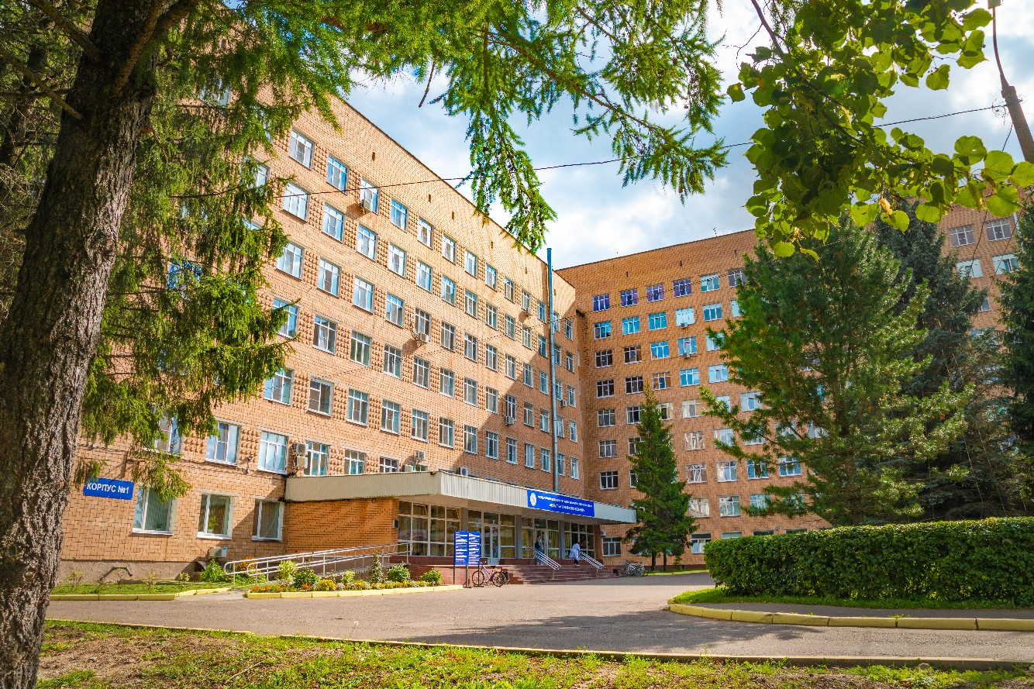
ГОСУДАРСТВЕННОЕ БЮДЖЕТНОЕ УЧРЕЖДЕНИЕ ЗДРАВООХРАНЕНИЯ ТВЕРСКОЙ ОБЛАСТИ
"ОБЛАСТНАЯ КЛИНИЧЕСКАЯ БОЛЬНИЦА"

Slide 3
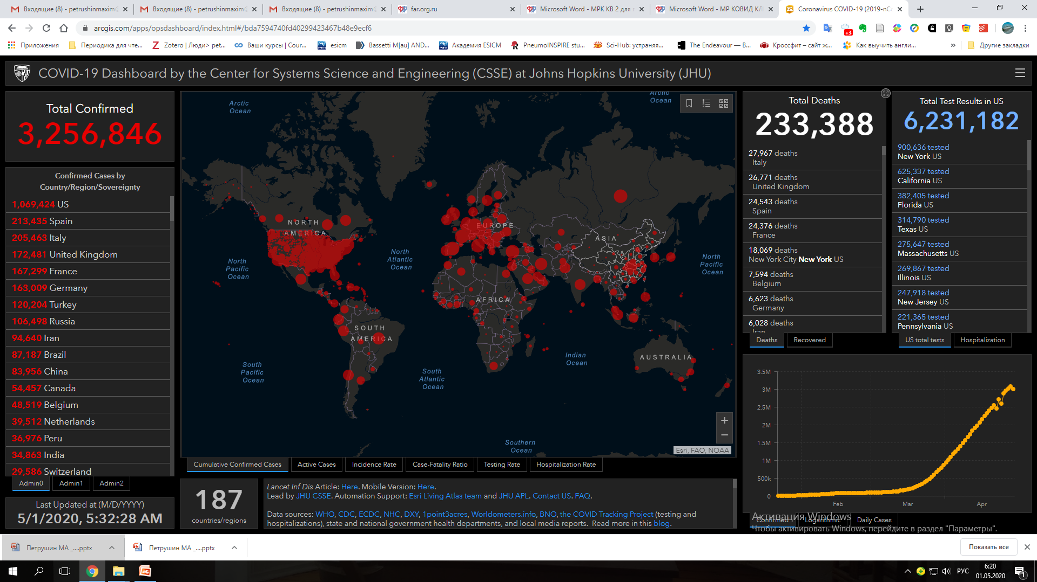

Slide 4
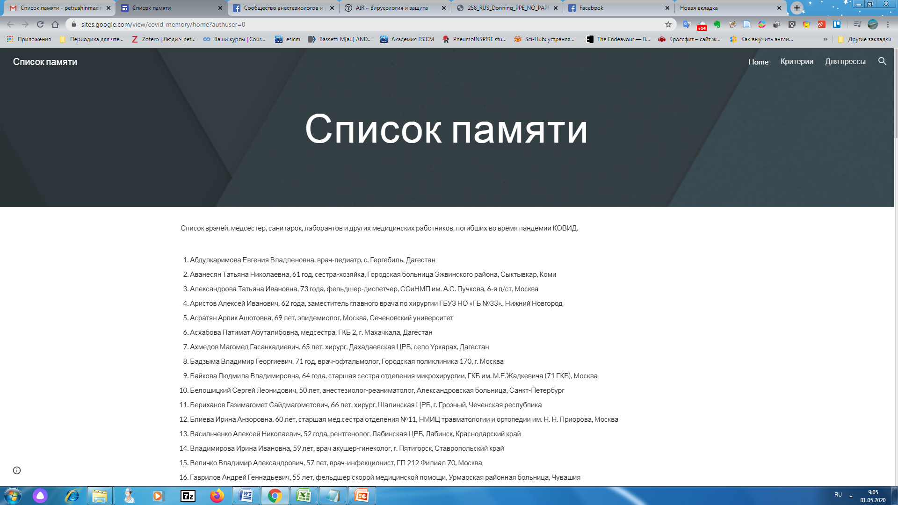

Slide 5
Особенности защиты персонала отделений анестезиологии, реанимации и интенсивной терапии от заражения
При поступлении пациента с клиническими проявлениями острого респираторного вирусного заболевания с характерными для НКИ COVID-19 симптомами и данными эпидемиологического анамнеза рекомендовано проводить комплекс первичных противоэпидемических мероприятий

Slide 6
Особенности защиты персонала отделений анестезиологии, реанимации и интенсивной терапии от заражения
При проведении аэрозоль-генерирующих процедур персоналу отделений анестезиологии, реанимации и интенсивной терапии рекомендуется использовать средства индивидуальной защиты (СИЗ) третьего уровня:
респираторы типа NIOSH-certified N95 или FFP3 классов защиты
двойные перчатки - один комплект синих нитриловых перчаток (внутренняя перчатка) – соответствующего размера и один комплект хирургических перчаток с длинными манжетами (внешняя перчатка) соответствующего размера

Slide 7
Особенности защиты персонала отделений анестезиологии, реанимации и интенсивной терапии от заражения
При проведении аэрозоль-генерирующих процедур персоналу отделений анестезиологии, реанимации и интенсивной терапии рекомендуется использовать средства индивидуальной защиты (СИЗ) третьего уровня:
медицинская шапочка одноразовая
водонепроницаемый халат с длинным рукавом
средства защиты глаз и кожи лица (полнолицевая защитная маска или экран, очки)
обувь, непроницаемая для жидкостей, с возможностью дезинфекции.

Slide 8
Аэрозоль-генерирующие процедуры (AGP)
Интубация трахеи
Санация ротоглотки и трахеи
Использование небулайзеров
Использование кислородных масок
Фибробронхоскопия
Неинвазивная вентиляция легких
Ручная ИВЛ
СЛР

Slide 9
Особенности защиты персонала отделений анестезиологии, реанимации и интенсивной терапии от заражения
Рекомендуется прекратить использование респираторов незамедлительно после выполнения аэрозоль- генерирующих процедур, в случае контаминации их секретом, кровью и другими биологическими жидкостями пациента, после контакта с пациентом с иной инфекцией, при наличии видимых повреждений или появлении затруднения при дыхании через респиратор

Slide 10
Особенности защиты персонала отделений анестезиологии, реанимации и интенсивной терапии от заражения
Рекомендуется обрабатывать руки до и после прикосновения к респиратору.
Одевание средств индивидуальной защиты рекомендуется по алгоритму
Снятие средств индивидуальной защиты рекомендуется по алгоритму
Всем категориям персонала ОРИТ запрещено касаться своих волос, лица и глаз весь период пребывания в помещениях с пациентами.

Slide 11
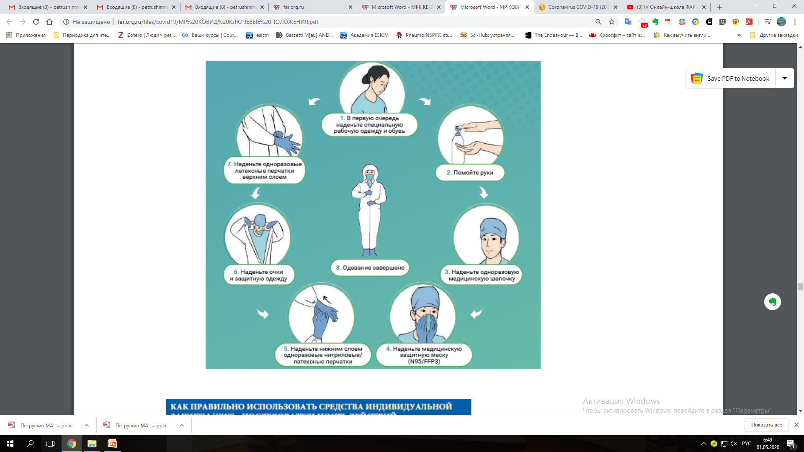
Особенности защиты персонала отделений анестезиологии, реанимации и интенсивной терапии от заражения

Slide 12
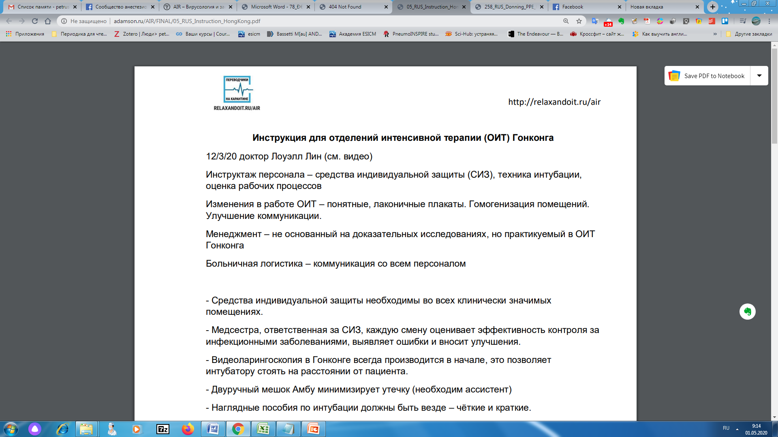
Особенности защиты персонала отделений анестезиологии, реанимации и интенсивной терапии от заражения
http://adamson.ru/AIR/FINAL/05_RUS_Instruction_HongKong.pdf

Slide 13
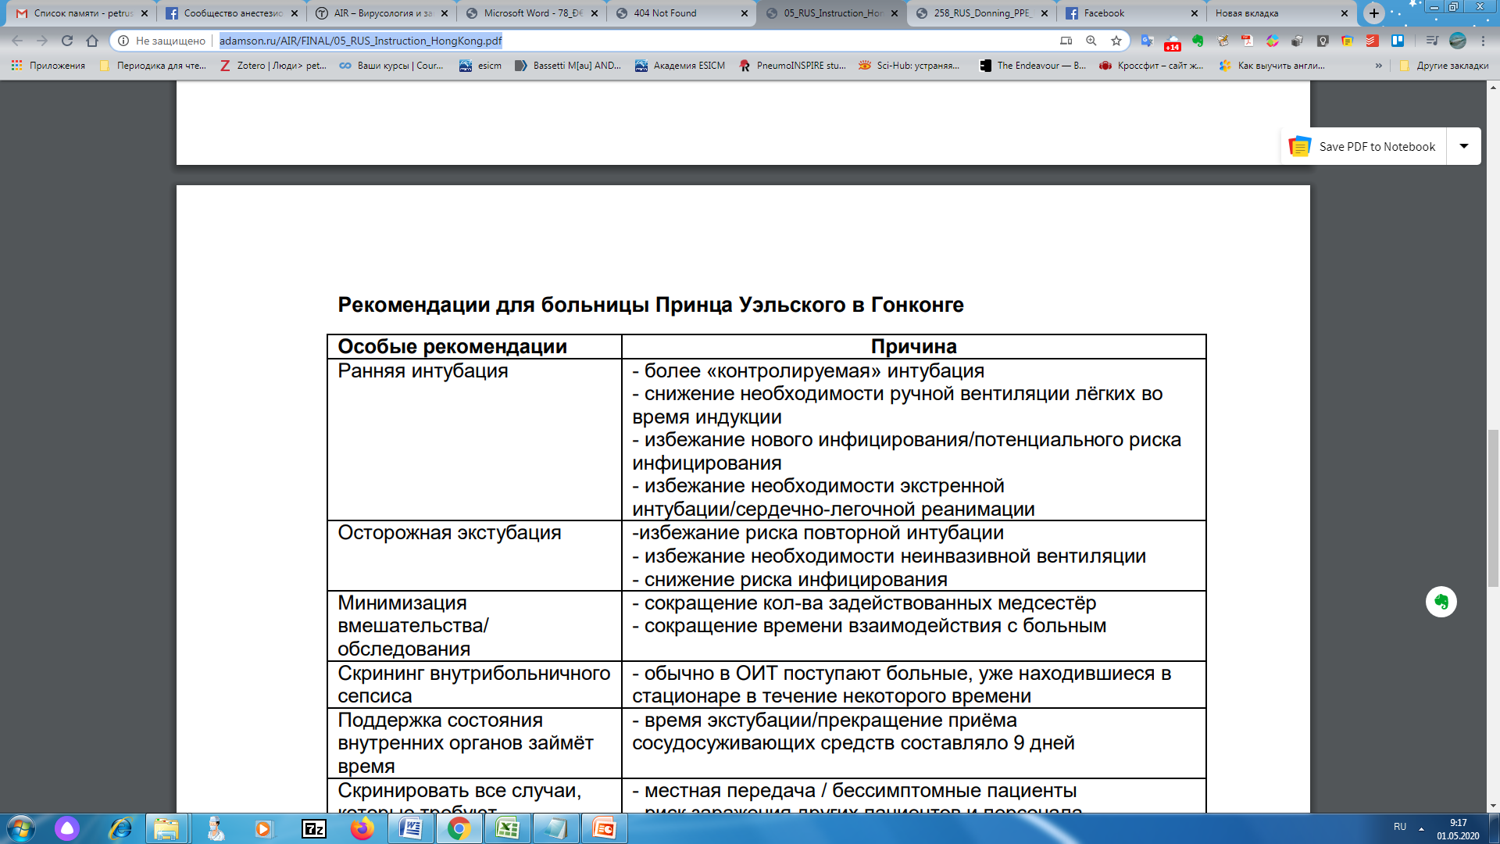
Особенности защиты персонала отделений анестезиологии, реанимации и интенсивной терапии от заражения
http://adamson.ru/AIR/FINAL/05_RUS_Instruction_HongKong.pdf

Slide 14
Уход за пациентами с COVID-19 в ОРИТ
Аппараты ручной и аппаратной вентиляции рекомендуется оснастить вирусно-бактериальными фильтрами для того, чтобы фильтровать выдыхаемый воздух
Рекомендуется обязательное круглосуточное применение медицинских масок пациентами, представляющими риск распространения инфекции

Slide 15
Диагностика COVID-19
Всех пациентов с НКИ COVID-19 или подозрением на эту инфекцию рекомендуется оценивать по шкале NEWS (National Early Warning Score )
Применительно к пациентам с НКИ COVID-19 или подозрением на эту инфекцию рекомендуется рассмотреть целесообразность госпитализация в ОРИТ при сумме баллов 5 и выше.

Slide 16
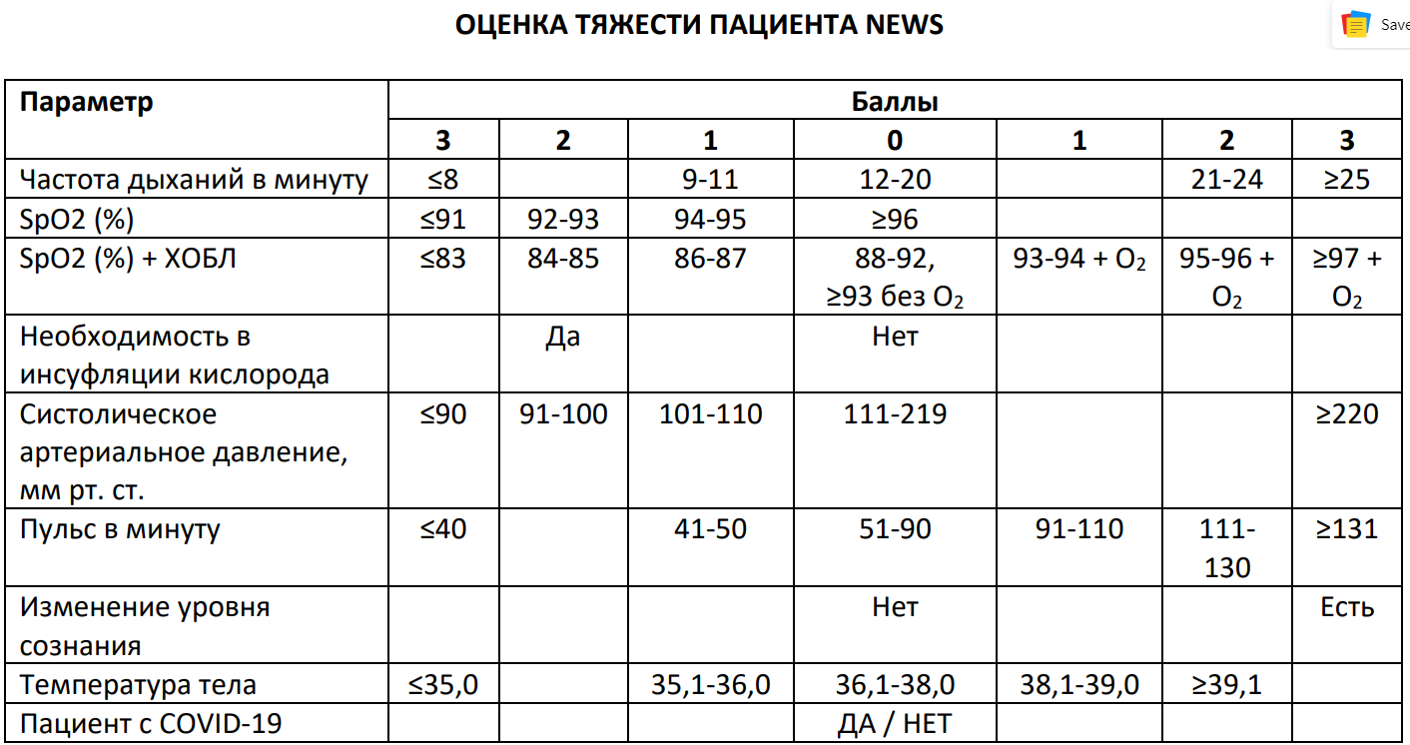

Slide 17
Принципы упреждающей интенсивной терапии
Подготовка персонала, оборудования и расходного имущества к процедуре интубации трахеи пациентам с НКИ COVID-19 или подозрением на наличие НКИ COVID-19 .
Выполнять интубацию трахеи пациентам с НКИ COVID-19 рекомендуется анестезиологу-реаниматологу, обладающему наибольшим опытом работы, чтобы свести к минимуму количество попыток и риск передачи инфекции защиты

Slide 18
Принципы упреждающей интенсивной терапии
Подготовка персонала, оборудования и расходного имущества к процедуре интубации трахеи пациентам с НКИ COVID-19 или подозрением на наличие НКИ COVID-19 .
Выполнять интубацию трахеи пациентам с НКИ COVID-19 рекомендуется анестезиологу-реаниматологу, обладающему наибольшим опытом работы, чтобы свести к минимуму количество попыток и риск передачи инфекции защиты

Slide 19
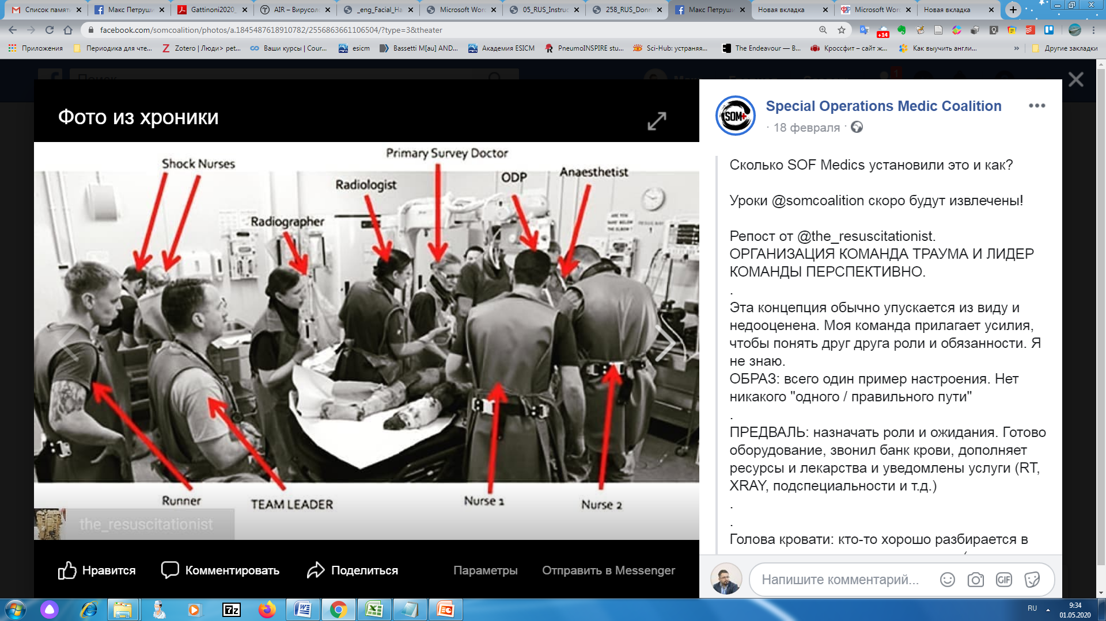

Slide 20
Обзор 12 исследований в период с 30.11.2019 по 13.02.2020, включавших в пациентов с микробиологически подтвержденным COVID-19.
В одном из наиболее крупных исследований (41 пациент) у 10% наблюдалась суперинфекция, при этом риск ее возрастал при госпитализации в ОРИТ (41% по сравнению с 0% у пациентов вне ОРИТ, P = 0.0014) несмотря на то, что почти все пациентам назначалась эмпирическая антибиотикотерапия «прикрытия» в острой фазе.
Микробиологические данные о возбудителях крайне ограничены, а период наблюдения слишком короткий, чтобы реально оценить вклад послевирусных инфекционных осложнений.
Lupia T, et al. J Glob Antimicrob Resist. 2020 Mar 7;21:22-27.

Slide 21
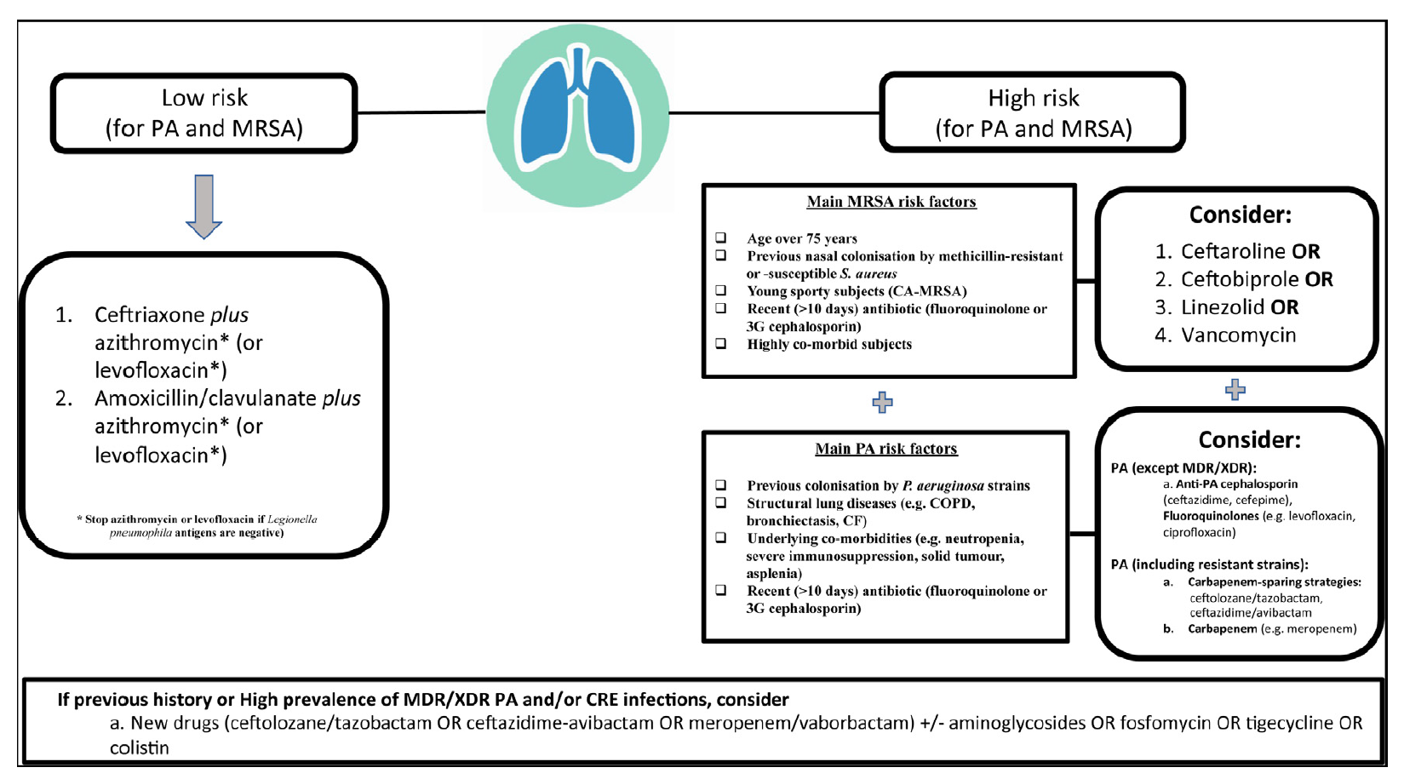
На основании опыта предыдущей эпидемии SARS-CoV 2003 шг предложен алгоритм лечения бактериальных осложнений
Lupia T, et al. J Glob Antimicrob Resist. 2020 Mar 7;21:22-27.

Slide 22
Заключение:
В условиях ограниченных ресурсов самый ценный ресурс это компетентный врач
Четкое планирование расходов
Стратификация пациентов для перевода в ОРИТ

Slide 23


Slide 24
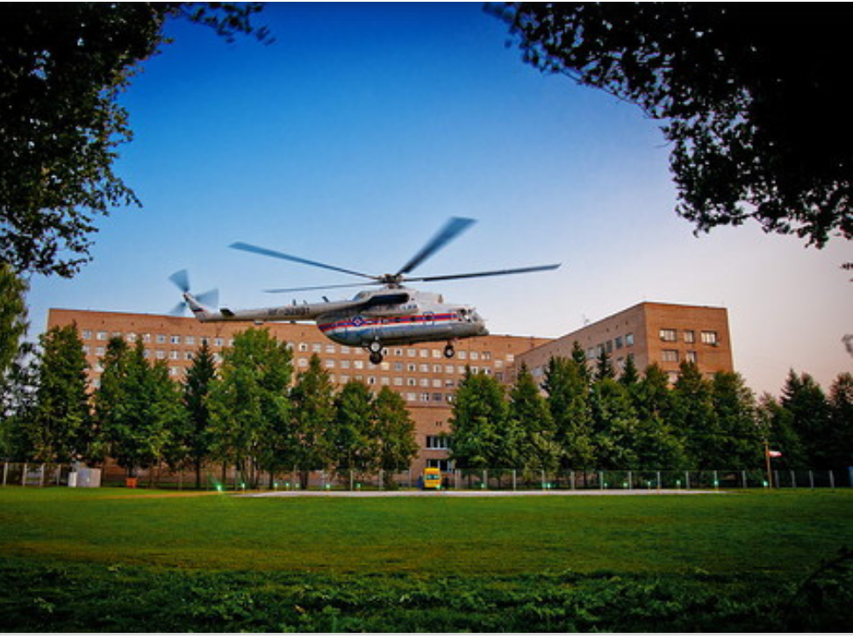
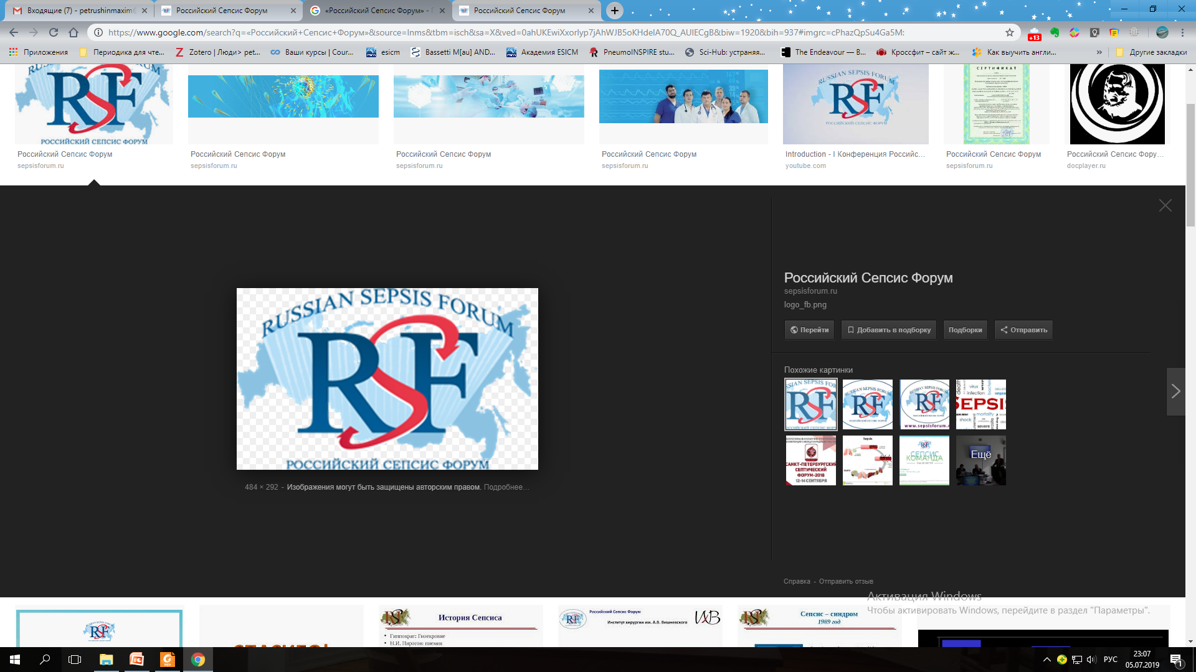
Давайте обсудим
Петрушин Максим Александрович
petrushinmaxim@gmail.com

Slide 25
Спасибо за внимание!

